Slide 1
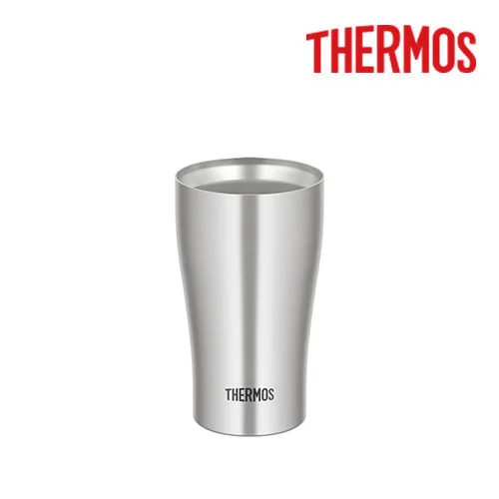
【提案書】
サーモス 真空断熱タンブラー 340ml
特徴
340mlサイズのステンレスタンブラー。保冷保温性に優れた魔法瓶構造のため、冷たいものを入れても結露しにくく、熱いものを入れても外側が熱くならない使い勝手の良いアイテムです。
納期
納期スペース
仕様
素材：ステンレス鋼
サイズ：W75×D75×H130mm
容量：340ml 重量：約200g
機能：保温保冷 包装：化粧箱入
備考：保冷効力：7℃以下（1時間）
お見積
お見積りスペース

